Slide 1
Wechselwirkungen

Slide 2
Bier
plus
Schnaps
Sonne
plus
Sonnenbank
Alkohol
plus
„Langsame Leber“
Verstärken sich gegenseitig
Wechselwirkungen
# 01
Wirkungen
# 02
Nebenwirkungen
# 03
Abbau
Valium
plus
Kaffee
Sonne
plus
Sonnencreme
Alkohol
plus
„Schnelle Leber“
Vermindern sich gegenseitig
Copyright: CC3.0 Psychiatrietogo.de

Slide 3
Diazepam
plus
Promethazin
Citalopram
plus
Tramadol
Clozapin
plus
Fluvoxamin
Verstärken sich gegenseitig
Wechselwirkungen
# 01
Wirkungen
# 02
Nebenwirkungen
# 03
Abbau
Levodopa
plus Haloperidol
Lithium
plus
Metoprolol
Quetiapin
plus Carbamazepin
Vermindern sich gegenseitig
Copyright: CC3.0 Psychiatrietogo.de

Slide 4
Verstärken sich gegenseitig
Pharmakodynamik
Pharmakokinetik
Wechselwirkungen
# 01
Wirkungen
# 02
Nebenwirkungen
# 03
Abbau
Was macht der Körper mit dem Medikament ?
Vermindern sich gegenseitig
Was macht das Medikament mit dem Körper ?
Copyright: CC3.0 Psychiatrietogo.de

Slide 5
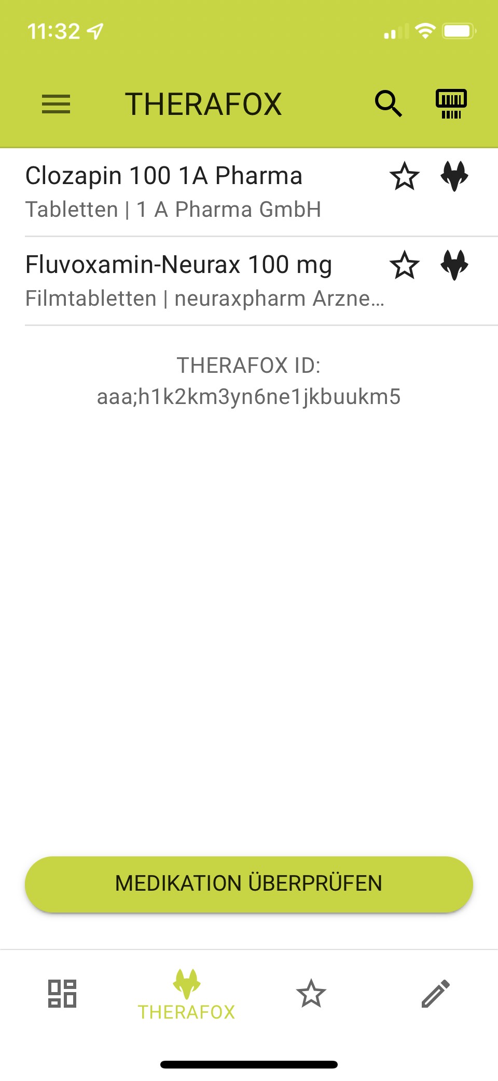
Arznei aktuell
38%

Slide 6
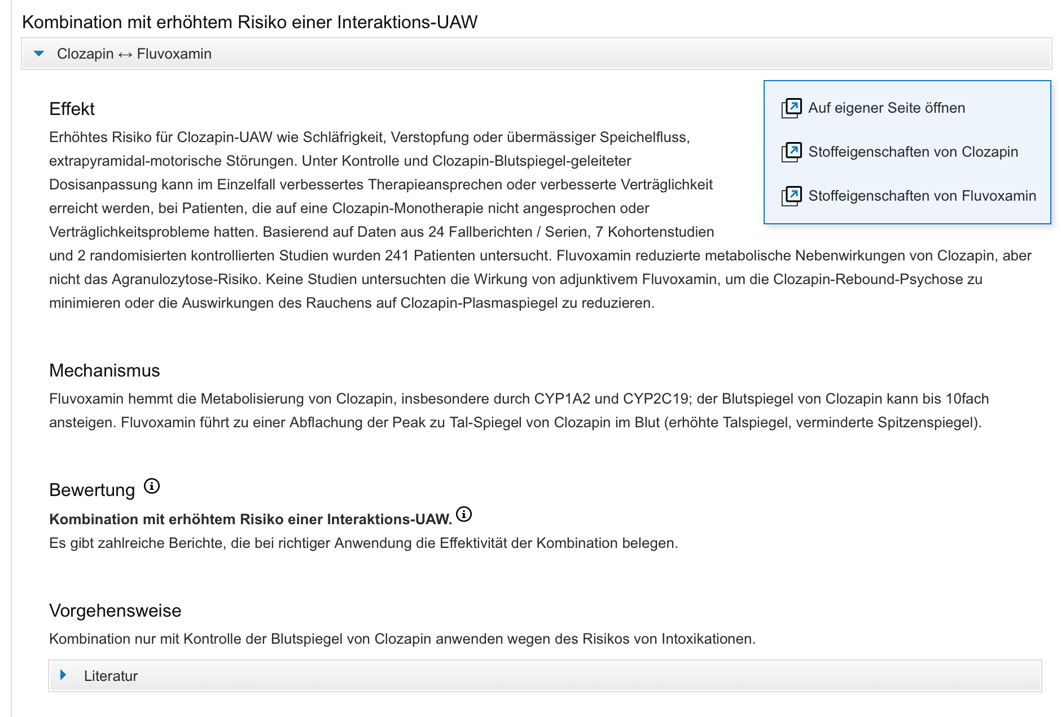
www.psiac.de

Slide 7
keep it simple !
Ein Medikament: Keine Wechselwirkung
Zwei Medikamente: Eine Wechselwirkung
Drei und mehr Medikamente:
Viele Wechselwirkungen

